Slide 1
组合数学
郭佳
西北工业大学 软件学院
Email: guojia@nwpu.edu.cn

Slide 2
第2章 排列和组合
2.1 加法法则与乘法法则
2.2 集合的排列
2.3 集合的组合
2.4 多重集合的排列
2.5 多重集合的组合

Slide 3
2.1 加法法则与乘法法则
【例1】任意给定n个数a1,a2,…,an，将其按从小到大排列，称为排序（Sorting）问题，有很多种排序算法。计算上述问题的如下选择排序算法中第3行的比较运算的次数？
(1) for i = 1 to n − 1
(2) for j = i + 1 to n
(3) if (A[i] > A[j])
(4) exchange A[i] and A[j]

Slide 4
2.1 加法法则与乘法法则
加法法则(和则)
常规描述：如果完成一件事情有两个方案，而第一个方案有m种方法，第二个方案有n种方法可以实现。只要选择任何方案中的某一种方法，就可以完成这件事情，并且这些方法两两互不相同。则完成这件事情共有m＋n种方法。
概率角度：设事件A有m种产生方式，事件B有n种产生方式，则事件“A或B”有m+n种产生方式。当然A与B各自所含的基本事件是互相不同的。
集合描述：设有限集合A有m个元素，B有n个元素，
且A与B不相交，则A与B的并共有m＋n个元素。
换言之，若 |A| = m , |B| = n , A∩B = ∅ , 则 |A∪B| = m + n.

Slide 5
2.1 加法法则与乘法法则
【例2】考虑两个矩阵相乘的如下算法中所做乘法的总次数？不妨设A=（a_{ij})_{rn},B=(b_{ij})_{nm}, C=AB
(1) for i = 1 to r
(2) for j = 1 to m
(3) S = 0
(4) for k = 1 to n
(5) S = S + A[i,k] * B[k,j]
(6) C[i,j] = S

Slide 6
2.1 加法法则与乘法法则
乘法法则(积则)常规描述：如果完成一件事情需要两个步骤，而第一步有m种方法、第二步有n种方法去实现。则完成该件事情共有m·n种方法。
集合描述：给定集合 A，B，|A| = m , |B| = n ,
令 A×B = {(a,b) | a ∈A,b ∈ B}, 则 |A × B| = m · n 。
概率角度：设事件A有m种产生方式，事件B有n种产生方式，则事件A与B同时产生有 m · n种产生方式。换言之，设离散型随机变量X有m个取值，Y有n个取值，则离散型随机向量（X，Y）有mn种取值可能。

Slide 7
2.1 加法法则与乘法法则
【例3】某种样式的运动服的着色由底色和装饰条纹的颜色配成。底色可选红、蓝、橙、黄，条纹色可选黑、白，则共有4×2 = 8种着色方案。
若此例改成底色和条纹都用红、蓝、橙、黄四种颜色的话，则，方案数就不是4 × 4 = 16， 而只有 4 × 3 = 12 种。
在乘法法则中要注意事件 A 和 事件 B 的相互
独立性

Slide 8
2.1 加法法则与乘法法则
【例4】 1)求小于10000的含1的正整数的个数
2)求小于10000的含0的正整数的个数
解：1)小于10000的不含1的正整数可均看做4位数处理,但0000除外. 故有 9×9×9×9－1＝6560个.
于是含1的有：9999－6560=3439个
该解法实际上是下述减法法则(补则)的应用
减法法则(补则)：设U是全集，|U|=n, A是U的子集，|A|=m, 令 A^{C}= {xU|xA}，则 |A^{C}|=n-m

Slide 9
2.1 加法法则与乘法法则
【例4】(2)求小于10000的含0的正整数的个数
注:“含0”和“含1”不可直接套用。0019含1但不含0。
解：不含0的1位数有9个,2位数有9²个,3位数有9³ 个,4位数有9⁴个 .不含0小于10000的正整数有
9+9²+9³+9⁴=7380 (个)
含0小于10000的正整数有9999－7380=2619个
除法法则（商则）: 设A是一个有限集合，将A划分成k个不交子集，且每个子集的基数都相等，则每个子集的基数都为|A|/k.
等价形式:设A上有一个等价关系R，其等价类[x], (xA)的基数均相等, 则等价类的个数等于|A|/|[x]|。

Slide 10
2.1 加法法则与乘法法则
前面介绍了4个基本计数法则，然而在计数中光有这4个法则是远远不够的，下面介绍计数中的一个基本技巧：“一一对应”。
一一对应指既是单射又是满射的映射,即双射。
在组合计数时往往借助于一一对应实现模型转换.
一一对应原理：给定两个集合A和B，若存在一个A到B的双射（一一对应），则这两个集合的基数相同，即|A|=|B|

Slide 11
2.1 加法法则与乘法法则
【例5】(Cayley定理) n个顶点带标号的树的个数为n^{n-2}。
证明前先看一个具体例子：给定一棵有标号的树
⑦ ⑥
| |
②—③—①—⑤—④
边上的标号表示摘去叶
的顺序。(摘去一个叶子
相应去掉一条边)
4
1 2 5 3
逐个摘去标号最小的叶子，叶子的相邻顶点(不是叶子，是内点)形成一个序列，序列的长度为n-2
第一次摘掉②，③为②相邻的顶点，
得到序列的第一个数3
以此类推，得到序列31551,长度为7－2 = 5
这是由树形成序列的过程。

Slide 12
2.1 加法法则与乘法法则
由序列形成树的过程：
因为序列31551的长度为5，得到按升序排序
的序列1234567，序列的长度为5+2(即n+2)。
将两个序列排在一起
31551
1234567

Slide 13
2.1 加法法则与乘法法则
31551
1234567
②—③
1551
134567
①—③
551
14567
④—⑤
51
1567
⑤—⑥
1
157
①—⑤
17
第一步推导：将上下两个序列去掉上行序列的第一个元素3(用蓝色表示)，去掉下行序列的第一个不在上行出现的元素2(用红色表示)。生成一条边(②—③)。
依此类推，减到下面剩最后两个元素，这两个元素形成最后一条边。最后形成树。

Slide 14
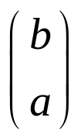
2.1 加法法则与乘法法则
上述对应操作的一般描述：
给定序列b=(b1b2…bn-2) 设a=(123…n-1 n)，将b与a排在一起（两行）：
操作是从a中去掉不在b中出现的最小元，设为a1,再去掉b中的第一个元素，设为b1，则无序对(a₁,b₁)是一条边。重复这一操作，得n-2条边，最后a中还剩一条边，共 n-1条边，正好构成一个树。

Slide 15
2.1 加法法则与乘法法则
由算法知由树T得b=(b₁b₂…b_{n-2}) ，反之，由b可得T。即 f：T→b 是一一对应。
由序列确定的长边过程是不会形成回路的。因任意长出的边 (u , v) 若属于某回路，此回路中必有一条最早生成的边，不妨就设为 (u , v) ，必须使u,v都在长出的边中重复出现，但照算法u,v之一从下行消失，不妨设为u，从而不可能再生成与u有关的边了，故由( )得到的边必构成一个n个顶点的树。
b
a

Slide 16
2.2 集合的排列
定义2.1 从n个元素的集合S中有序选取的r个(不重复的)元素，称为S的一个r-无重排列。不同的排列的全体组成的集合用(S,r)表示。排列的总数数用P(n,r)表示。当r = n 时称为全排列。
从n个元素中取r个元素的排列等价于如下取球模型:
从n个不同的球中,取出r个球,放入r个不同的盒子里,
每盒1个球.求放球的方案总数。
解：第1个盒子有n种选择,第2个有n-1种选择，······，
第r个有n-r+1种选择，故有
P(n,r)=n(n-1)······(n-r+1)
有时也用(n)r记n(n-1)······(n-r+1)

Slide 17
2.2 集合的排列
【例6】 A单位有7名代表，B单位有3位代表，排成一列合影要求B单位的3人排在一起，问有多少种不同的排列方案。
解：先将B单位3位代表在一起，看成一个人，参与排列，有8！种，然后B单位内部人之间有一个排列，3！，故按乘法原理，共有：3！*8！种
接上例，若A单位的2人排在队伍两端，B单位的3人不能相邻，问有多少种不同的排列方案？
解：先将A单位7位代表排好，有7！种，然后B单位3人插入A单位的两两代表之间或两头，有P(6,3)种，故按乘法原理，共有：7！*P(6,3)种.

Slide 18
2.2 集合的排列
圆周排列
定义2.2：从n个数中取出r个沿一圆周排列，称为一个圆周排列，所有的r-圆周排列数记为 Q(n.r)
注圆周排列与排列的不同之处在于圆周排列首尾相邻，如a、b、c、d的4种不同排列
abcd,dabc,cdab,bcda,
在圆周排列中都是一个排列。

Slide 19
2.2 集合的排列
从n个中取r个的圆周排列的排列数为
Q(n,r)=P(n,r)/r , 2≤r≤n
以4个元素为例
1
2 4
3
1234
1
2 4
3
2341
1
2 4
3
3412
1
2 4
3
4123

Slide 20
2.2 集合的排列
项链排列就是说排列的方法和项链一样,在圆排列的基础上，正面向上和反面向上两种方式放置各个数是同一个排列。
从n个中取r个的项链排列的排列数为
P(n,r)/2r, 3≤r≤n
例如 下面两种方式实际上表示的都是3个元素的同
一种排列。
1 1
2 3 3 2

Slide 21
2.2 集合的排列
【例7】 5颗红珠子，3颗蓝珠子装在圆板的四周，试问有多少种方案？若要求蓝色珠子不相邻，又有多少种排列方案？蓝色珠子在一起呢？
解: (1): Q(8,8)=7!, (2):Q(5,5)*P(5,3), (3):Q(6,6)*3!
【例8】 5对夫妇出席一个宴会，围一圆桌坐下，试问有几种不同的坐法？要求每对夫妇相邻又如何？
解: (1): Q(10,10), (2): Q(5,5)*2⁵

Slide 22
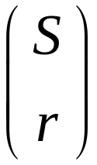
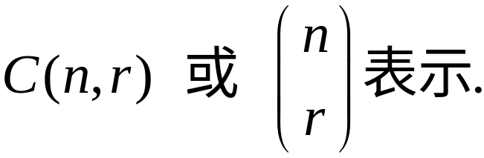
2.3 集合的组合
定义2.3 从 n 个不同元素的集合S中无序选取 r 个(不重复的)元素称为S的一个r-无重组合。
组合的全体组成的集合用 表示，组合的个数用
规定 C(n,r)=0,若n < r

Slide 23
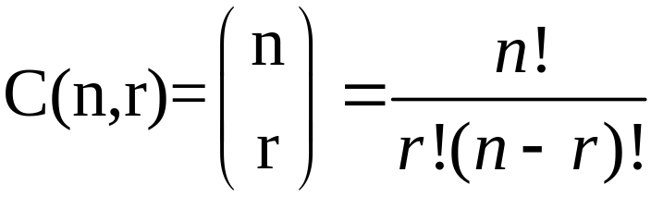
2.3 集合的组合
S的r-组合的放球模型：从n个不同的球中,取出r个,放入r个相同的盒子里,每盒1个，求其放球方案数。
若放入盒子后再将盒子标号区别，则回到排列模型。
注意到，每一个组合可有r!个标号方案，故有
C(n,r)·r!=P(n,r),
C(n,r)=P(n,r)/r!=[n]r/r!

Slide 24
2.3 集合的组合
【例9】有5本不同的日文书，7本不同的英文书，10本不同的中文书。
1)取2本不同文字的书；
2)取2本相同文字的书；
3)任取两本书
解
1) 5×7+5×10+7×10=155
2) C(5,2)+C(7,2)+C(10,2)=10+21+45=76
3) 155+76=231=( )
5+7+10
2

Slide 25
2.3 集合的组合
【例10】甲和乙两单位共11个成员，其中甲单位7人， 乙单位4人，拟从中组成一个5人小组：
1，要求包含乙单位恰好2人；
2，要求至少包含乙单位2人；
3，要求乙单位某一人与甲单位特定一人不能同
时在这个小组。 试求各有多少种方案。
解:
C(4,2)*C(7,3)
C(4,2)*C(7,3)+C(4,3)*C(7,2)+C(4,4)*C(7,1)
C(10,5)+C(9,4)

Slide 26
2.3 集合的组合
【例11】从[1,300]中取3个不同的数，使这3个数的和能被3整除，有多少种方案？
解 将[1,300]分成3类：
A={i|i≡1(mod 3)}={1,4,7,…,298},
B={i|i≡2(mod 3)}={2,5,8,…,299},
C={i|i≡3(mod 3)}={3,6,9,…,300}.
要满足条件，有四种情形：
1)3个数同属于A; 2)3个数同属于B
3)3个数同属于C; 4)A,B,C各取一数.
故共有
3
3C(100,3)+100 =485100+1000000=1485100

Slide 27
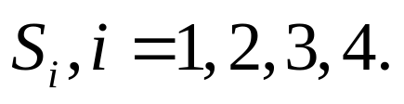
2.3 集合的组合
【例12】试求由{1,3,5,7}组成的不重复出现的整数的总和。
解：这样的整数可以是1位数,2位数,3位数,4位数,
若设
是i位数的总和，则
S=S1+S2+S3+S4,
于是我们只需要计算Si即可。
  S1=1+3+5+7=16,

Slide 28
2.3 集合的组合
S2=3(1+3+5+7)10+3(1+3+5+7)= 480+48=528
S3=6(1+3+5+7)100+6(1+3+5+7)10+6(1+3+5+7)
=9600+960+96=10656
S4=6(1+3+5+7)1000+6(1+3+5+7)100+6(1+3+5+7)10 +6(1+3+5+7)=96000+9600+960+96=106656
从而 S=16+528+10656+106656=117856

Slide 29
2.3 集合的组合
【例13】假定有a1,a2,a3,a4,a5, a6, a7,a8这8位成员,两两配对分成4组,试问有多少种方案?
解： a1选择其同伴有7种可能，选定后,余下6人中某一人选择其同伴只有5种可能，余下4人，其中某1人有3种选择可能，在余下的2人只好配成一对，无法选择，故共有
N=7*5*3=105

Slide 30
2.3 集合的组合
【例14】某车站有6个入口处,每个入口处每次只能进一人,一组9个人进站的方案有多少?
[解]进站方案可表示成：00011001010100
其中“0”表示人，“1”表示门框，其中“0”是
不同元，“1”是相同元。给“1”n个门只用n-1
个门框。任意进站方案可表示成上面14个
元素的一个排列。

Slide 31
2.3 集合的组合
[解法1]在14个元的排列中先确定“1”的位置，有C(14,5)种选择，再确定人的位置，有9！种选择。
故 C(14,5)·9! 即所求

Slide 32

2.3 集合的组合
[解法2] 把全部选择分解成若干步，使每步宜于计算。不妨设9个人编成1至9号。1号有6种选择；2号除可有1号的所有选择外，还可（也必须）选择当与1号同一门时在1号的前面还是后面，故2号有7种选择；3号的选择方法同2号，故共有8种。
以此类推，9号有14种选择。
故所求方案数为

Slide 33

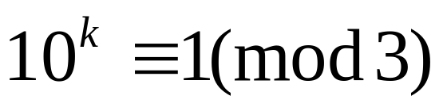
2.3 集合的组合
【例15】求5位数中至少出现一个6.而且被3除尽的数
的个数。
解：首先我们证明如下事实.
对于n位数a1a2a3……an, 它被3整除的充要条件是
a1+a2 + a3 + …… + an 0 (mod 3)

Slide 34
2.3 集合的组合
方法1：根据择一性，被3整除的数要么含6，要么不含6。含6且被3整除的数等于被3整除的数减去不含6且被3整除的数，而后者较易计算。
被3整除的5位数有30000个，其中不含6且被3整除的数有8*9*9*9*3个，故含6且被3整除的5位数有30000-8*3*9³ 个。
方法2：根据6所在位置和被3整除的性质分别考虑，再应用加法原理即可。

Slide 35
2.3 集合的组合
【例16】一个凸n边形，它的任何3条对角线都不交于同一点，问它的所有对角线在凸n边形内部有多少个交点。
解：注意到，每个交点只有两个对角线通过，对应了4个顶点所组成的一个组合，不同的交点对应的组合也不相同，故共有C(n,4)个交点。

Slide 36
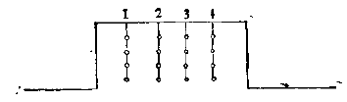
2.4 多重集的排列
几个射击手在射击场表演他们的高超射击技术，靶子是16颗玻璃球，挂在4条金属线上，每条金属线各4个球，如图

Slide 37
2.4 多重集的排列
当监察员在{1,2,3,4}中任报一数i时，表演着应击毁第i条线的最下面一个球，而不能击中其它任何球，这样射击16次均符合要求的选手为优胜者，问监察员有多少种不同的方法让射手射击这16颗球？

Slide 38
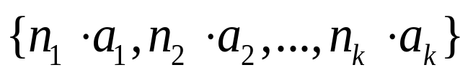
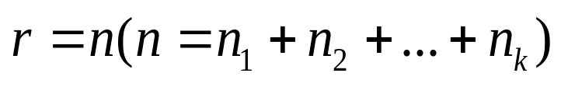
2.4 多重集的排列
多重集—元素可以多次出现的集合，即元素可以重复。我们把某个元素a_{i}出现的次数n_{i} (n_{i}=0,1,2,…)叫做该元素的重复数，通常把含有k种不同元素的多重集S记作
定义2.4 从一个多重集
中有序
选取的r 个元素叫做S 的一个r-(可重)排列。当
时也叫做S的一个排列.

Slide 39
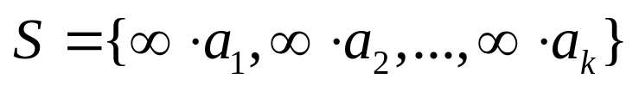
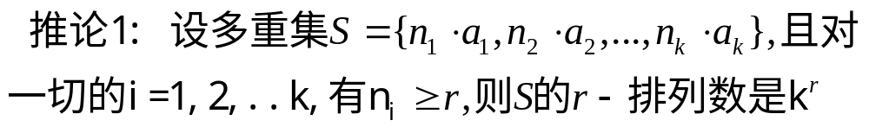
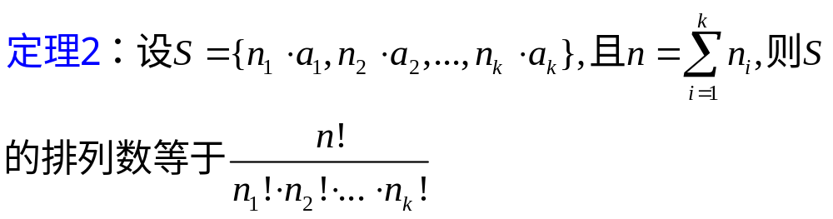
2.4 多重集的排列
定理1 设多重集
则S的
r-(可重)排列数是k^{r}

Slide 40
2.4 多重集的排列
非降路径问题
假设一只蚂蚁要从(0,0)点出发沿如下图中的横线或者竖线以最短的路线爬到(m,n)点，有多少种爬法？
y
(m,n)
.
.
.
0
. . .
x

Slide 41
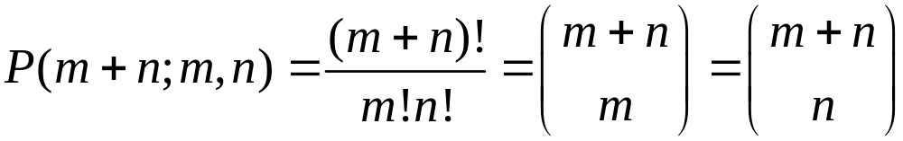
2.4 多重集的排列
无论怎样走法,总有：在x方向上总共走m 步，在y
方向上总共走n步。若用一个x表示x方向上的一步,
一个字母y表示y方向上的一步。则(0,0)→(m,n)的
每一条路径可表示为m 个x与n个y的一个可重排列。
这种路径叫非降路径
设所求方案数为 P(m+n; m, n),则

Slide 42
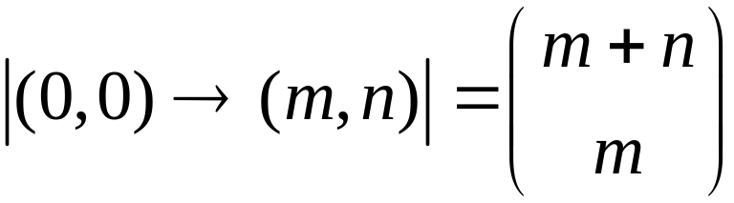
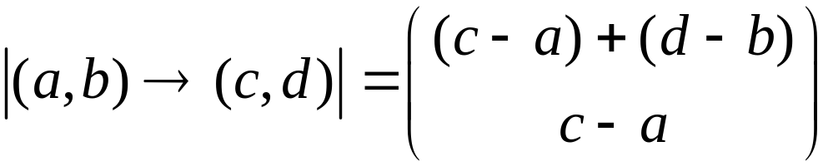
2.4 多重集的排列
于是
设c≥a,d≥b,则由(a,b)到(c,d)的非降路径数为
(c,d)
(a,b)

Slide 43
2.4 多重集的排列
在上例的基础上若设m<n，蚂蚁在(0,1)点，而对角线x=y及其下方的横竖线均已损坏，问此时蚂蚁的爬法有多少？
解：注意到从(0,1)点到(m,n)点的非降路径，有的接触x=y，有的不接触。
对每一条接触x=y 的非降路径，做(0,1)点到第一个
接触点部分关于x=y的对称非降路径，这样得到一
条从(1,0)到(m,n)的非降路径。

Slide 44
2.4 多重集的排列
y
y=x
(m,n)
0 (1,0) x
y
x-y=1
(m,n)
x
.
(0,1)
.
.
. .
. .
(0,0)
(1,-1)
容易看出从(0,1)到(m,n)接触x=y的非降路径与
(1,0)到(m,n)的非降路径(必穿过x=y)一一对应.

Slide 45
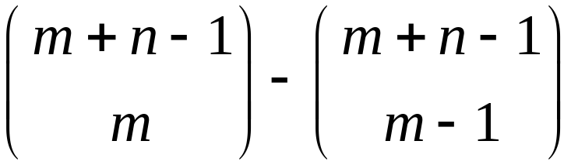
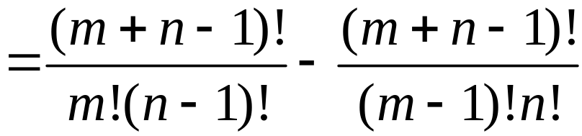
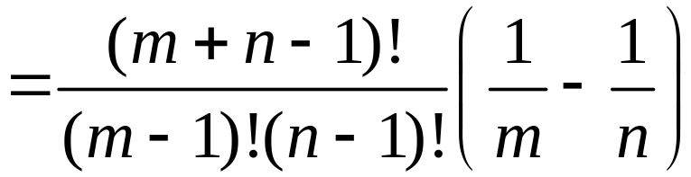
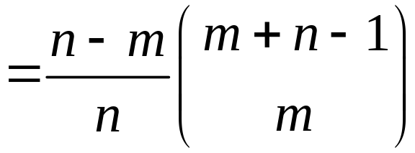
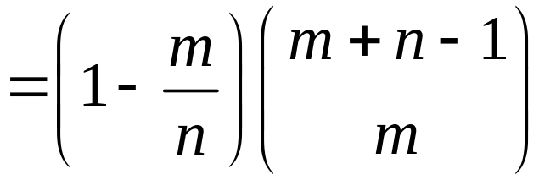
2.4 多重集的排列
故所求非降路径数为

Slide 46
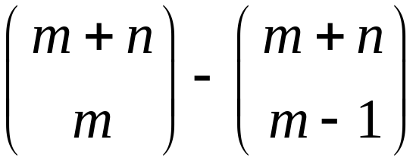
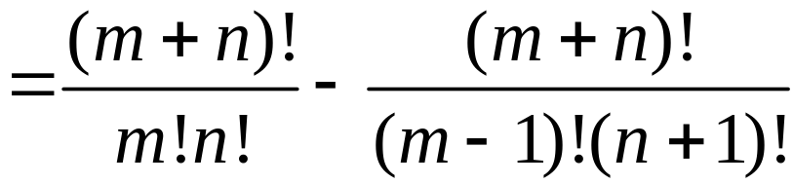
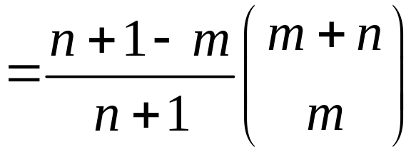
2.4 多重集的排列
若条件改为可接触但不可穿过，则限制线要向下或向右移一格，得x－y=1, (0,0)关于x－y=1的对称点为(1,-1).
所求非降路径数为
非降路径也是一种常用组合模型

Slide 47
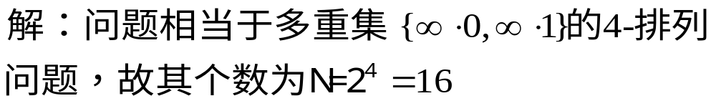
2.4 多重集的排列
【例17】求不多于4位数的二进制数的个数.
【例18】用两面红旗，三面黄旗依次悬挂在一根旗杆上，问可以组成多少种不同的标志?
解：所求的标志数是多重集{2红旗，3黄旗}的排列
数，故N=5!/(2!*3!)=10

Slide 48
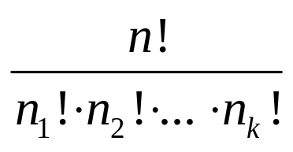
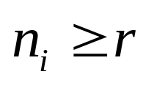
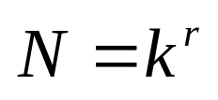
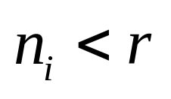
2.4 多重集的排列
设
则S的r-排列数N满足：
1)若r > n,则N = 0;
2)若r = n, 则 N=
3)若r < n ,且对所有的i, ,则
4)若r < n ,且存在i, , 则对N没有一般的求解公式，具体解法以后再说。

Slide 49
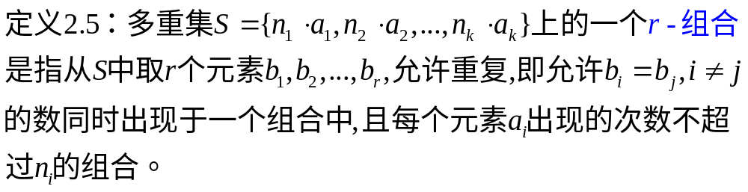
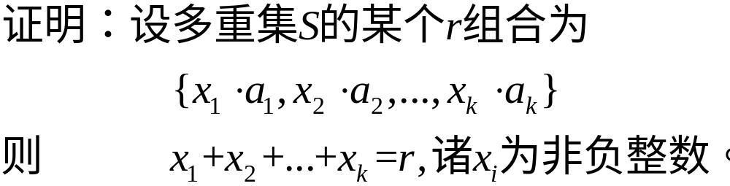
2.5 多重集的组合
定理2.5.1 从多重集合
中
取r个作可重的组合，其个数为C(k+r-1,r)

Slide 50
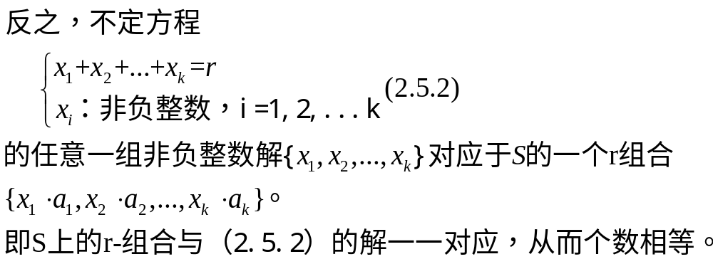
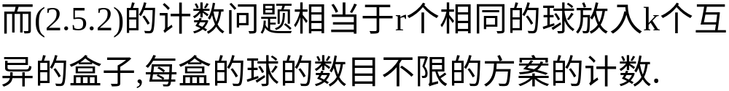
2.5 多重集的组合

Slide 51
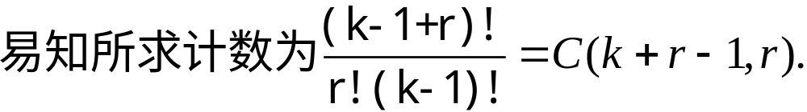
2.5 多重集的组合
而后一问题又可转换为r个相同的球与k-1个相同
的盒壁的排列的问题。
r个相同的球
/\
——————— ————————
／ \
0…010…01…10…0
\ /
———— ————
\/
k-1个相同的盒壁

Slide 52
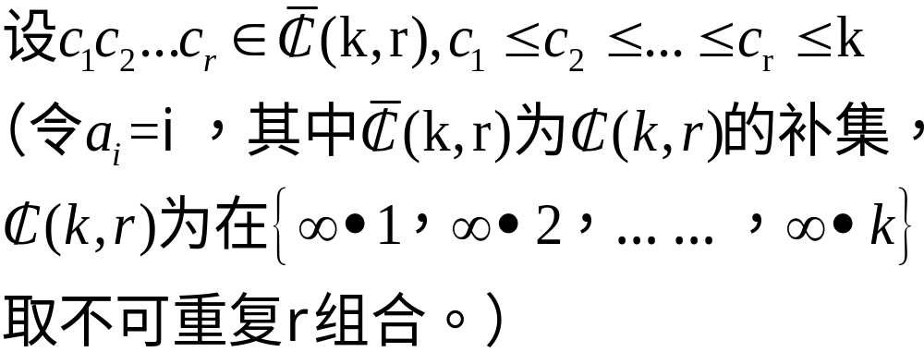
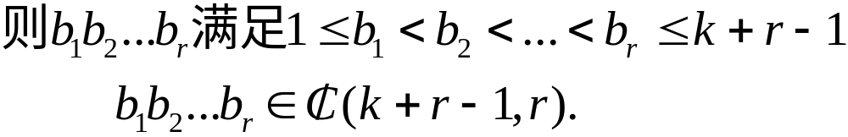



2.5 多重集的组合
另证
显然f是单射，

Slide 53
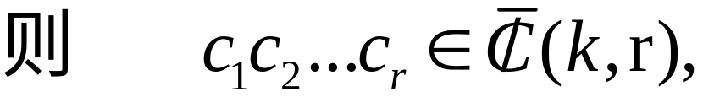
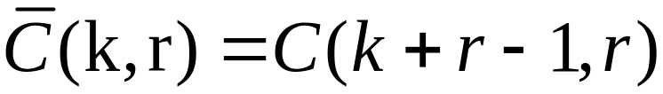
2.5 多重集的组合
于是
第二个证明可说一种“拉伸压缩”技巧。不可谓
不巧妙。但仍不如第一证明来的明快，由此可见
组合证明的功效。

Slide 54
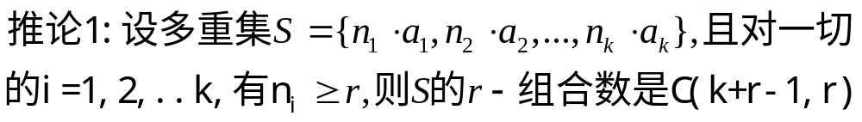
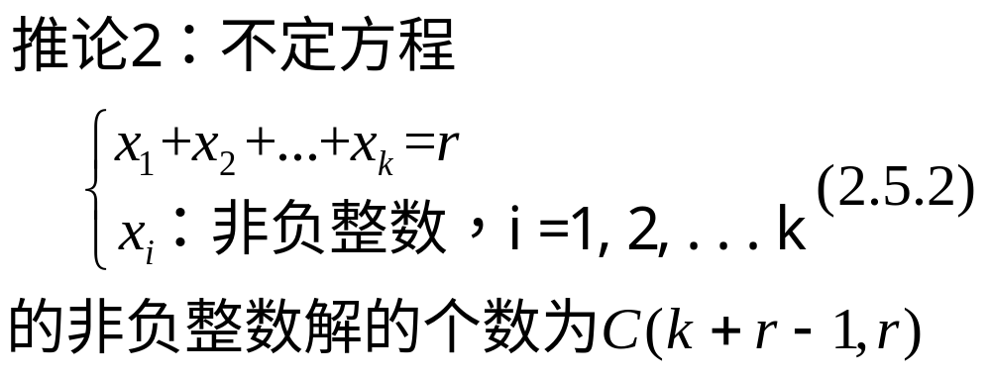
2.5 多重集的组合

Slide 55
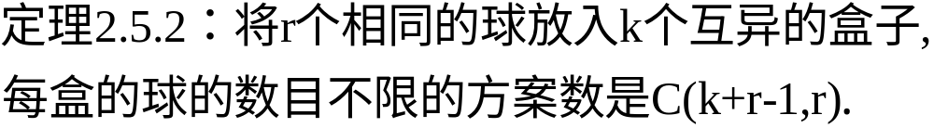
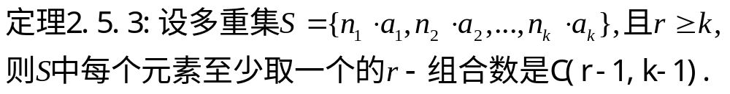
2.5 多重集的组合
简证：任取一个所求的r-组合，从中拿走每个元素一个就得到S的一个(r-k)-组合，反之,对于S的一个(r-k)-组合，加入元素a₁,a₂,…a_{k} 就得到所求组合，所以其组合数即为S的(r-k)-可重组合数。

Slide 56
2.5 多重集的组合
设
则S的r-组合数N满足：
1)若r > n,则N = 0;
2)若r = n, 则 N=1
3)若r < n ,且对所有的i, n_{i}r,则N=C(k+r-1,r)
4若r < n ,且存在i, n_{i}r , 则对N没有一般的求解公式，具体解法以后再说。

Slide 57
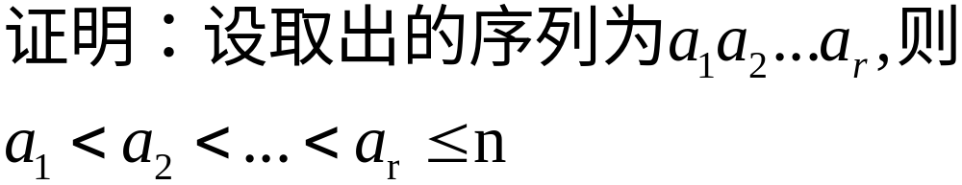

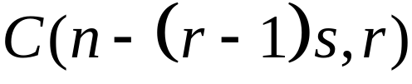
2.6不相邻的组合
例1：从[n]={1,2,…n}中能够取出多少个长为r递增序列a₁,a₂,…,a_{r},使得a_{i+1}-a_{i}s+1(s0,i=1,2,…,r-1}
做映射f：
则 1≤b1 ＜ b2 ＜ … ＜ br ≤ n-(r-1)s,
b1b2…br是[n-(r-1)s]上的一个r不重组合
易知f是一一对应，从而个数为

Slide 58
2.6不相邻的组合
特别的，s=0即普通的组合其个数为C(n,r);
s=1即不相邻的组合，其个数为C(n-r+1,r)
从[n]={1,2,…n}中取r个作不相邻的组合是指从[n]={1,2,…n}中取r个，不允许重复且不存在i,i+1两个相邻的数同时出现于一个组合中的组合。

Slide 59
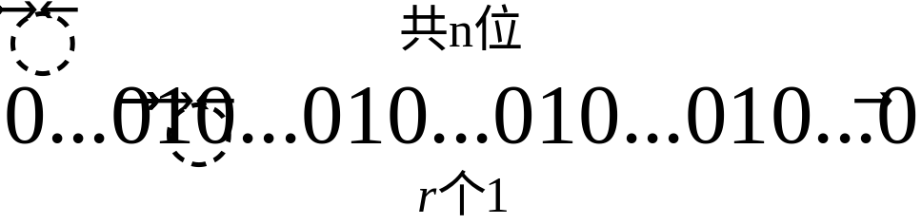
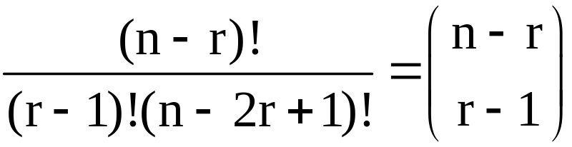
2.6不相邻的组合
证明：用两种方法计算[n]的无重不相邻组合的计数问题
解法1
其中不可含11
①以1结尾：r-1个10与n-1-2(r-1)个0的可重排列 r-1+[n-1-2(r-1)]=n-r
这样的排列有

Slide 60
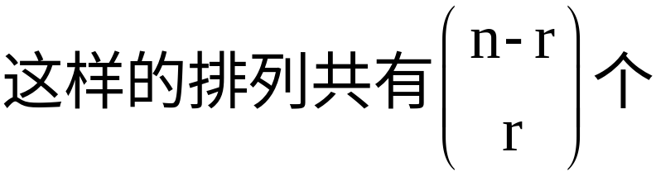
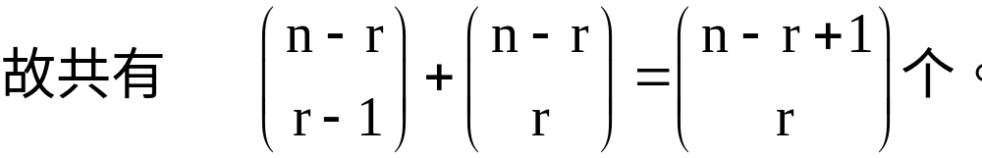
2.6不相邻的组合
②以0结尾：
r个10与n-2r个0的排列， r+n-2r = n-r。

Slide 61


2.6不相邻的组合
解法２
则 1≤b1 ＜ b2 ＜ … ＜ br ≤ n-r+1,
b1b2…br∈C(n-r+1,r)

Slide 62
2.7排列的生成算法
全排列的生成算法就是对于给定的字符集，用有效的方法将所有可能的全排列无重复无遗漏地枚举出来。这里介绍一种全排列算法：字典序法。
思想：一个全排列可看做一个字符串，字符串可有前缀、后缀。首先 对给定的字符集中的字符规定了一个先后关系，在此基础上规定两个全排列的先后是从左到右逐个比较对应的字符的先后。
例如，字符集{1,2,3},较小的数字较先,这样按字典序生成的全排列是:
123,132,213,231,312,321。

Slide 63
2.7.1字典序法
生成给定全排列的下一个排列
所谓一个排列的下一个就是给定排列的序以后，这一个排列与下一个排列之间没有其它的排列。这就要求这一个与下一个有尽可能长的共同前缀，也即变化限制在尽可能短的后缀上。
【例19】 839647521是[1,9]的排列。求它的下一个排列？
[1,9]的排列最前面的是123456789，最后面的是987654321，从右向左扫描若都是增的，就到了987654321，也就没有下一个了。否则找出第一次出现下降的位置。

Slide 64
2.7.1字典序法
【例19】
求839647521的下一个排列
找出比右边数字小的第一个数4
5
7 5 2 1
7
5
5
2
12 4 7
4
1
8396 7 21
4＜7
4<5
4>2
4>1
大于4的用橙色表示
小于4的用绿色表示
为后缀
接上前缀83965得到839651247
即839647521的下一个。
找出其中比4大的最小数
5
7 5
在后缀7521中找出比4大的数
将此后缀翻转
4 、5 对换
后缀变为7421

Slide 65
2.7.1字典序法
一般而言，设P是[1,n]的一个全排列。
P=P1P2…Pn=P1P2…Pj-1PjPj+1…Pk-1PkPk+1…Pn
j=max{i|Pi<Pi+1},k=max{i|Pi>Pj}
对换Pj，Pk，将Pj+1…Pk-1PjPk+1…Pn翻转，
P’= P1P2…Pj-1PkPn…Pk+1PjPk-1…Pj+1即P的下一个

Slide 66
2.8 组合的生成
设从[1,n]中取r元的组合全体为C(n,r).
C₁C₂…C_{r}∈C(n,r).
不妨设C₁＜C₂＜…＜C_{r} , i≤C_{i}≤(n-r+i), i=1,2,…,r
令j=max{i|C_{i}＜n－r+i}.则C₁C₂…C_{r}的下一个组合为
C₁C₂…C_{j-1}(C_{j}+1)(C_{j}+2)…(C_{j}+r－j+1)
这等于给C(n,r)的元素建立了字典序。
12…r的序号为0，n-r+1 n-r+2…n的序号为C(n,r)－1

Slide 67
2.8 组合的生成
【例20】在C(10,4)中 4679的序号是首位小于4的组合的个数；首位是4，第2位小于6的组合的个数；前2位是46，第3位小于7的组合的个数；前3位是467，第4位小于9的组合的个数之和。
反之，也可以由序号求组合。

Slide 68
2.9例题
【例1】 某保密装置须同时使用若干把不同的钥匙才能打开。现有７人，每人持若干钥匙。须４人到场，所备钥匙才能开锁。问①至少有多少把不同的钥匙？②每人至少持几把钥匙？
解 ①每３人至少缺１把钥匙，且每３人所缺钥匙
不同。故至少共有C(7,3)=35把不同的钥匙。
②任一人对于其他６人中的每３人,都至少有１把
钥匙与之相配才能开锁.故每人至少持C(6,3)＝20
把不同的钥匙。

Slide 69
2.9 例题
举一个较简单的例子：
４人中３人到场，所求如上。共有C(4,2)=6把不同的钥匙,每人有C(3,2)=3把钥匙.（见下图）
钥 匙
１２３４５６
A √ √ √
人 B √ √ √
C √ √ √
D √ √ √

Slide 70
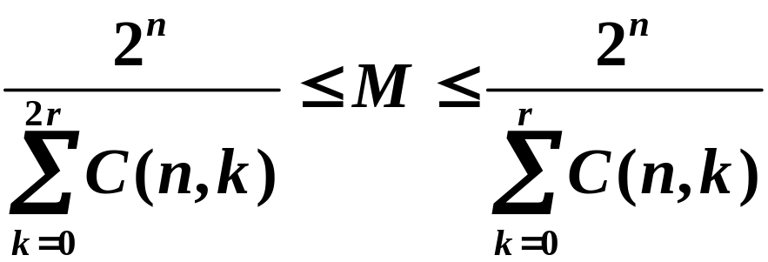
2.9 例题
【例2】设n位长能纠r个错的码字的个数为M，则
n位长的0-1字符串共有2^{n}个。但不能每个串都设为码字，否则失去纠错能力。

Slide 71
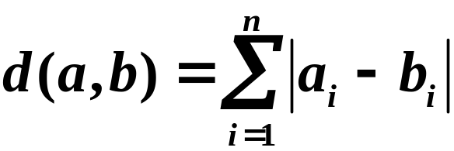
2.9 例题
Hamming距离
设a=a₁a₂…a_{n}，b=b₁b₂…b_{n}是n位数串。则a,b的Hamming距离为
即对应位不同的位的个数。

Slide 72

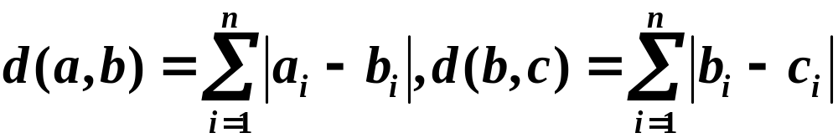

2.9 例题
Hamming距离满足三角不等式:
简证

Slide 73
2.9 例题
纠错处理:若设能纠正传输过程中产生的r个错.
若规定a是码字，收到a'有d(a,a')≤r 则将a'当作a
处理(发生最多r个错误)
右图表示以a为球心,r位半径的
球体中的串都作为a处理
a
r
由汉明不等式,只要两个码字a,b满足 d(a,b)≥2r+1,
则不至于产生一个码字b‘,使得它与a、b的汉明距离
都小于r,而无法判定是a还是b的错.

Slide 74


2.9 例题
由此,要保证能纠r个错,则各码字的r-邻域互不相交.
每一码字r-邻域内的n位二进制数串的数目为
于是,

Slide 75

2.9 例题
另一方面任一串与最近的码字的距离不大于2r，
否则此串本身可作为一新的码字，即以2r为半径
的各码字为球心，应当使任一串落入某球内,故
综合上两式,有

Slide 76

2.9 例题
【例3】凸n边形没有3条对角线交于一点。计算各边及各对角线所组成的互不重叠的多边形区域的个数
解 令N_{k}:区域中k边形的个数。其中m是最大多边形的边数。
从两种角度计算各区域的顶点数(包含重复计得的数目)，首先可以如下计算
另一方面，每两条对角线决定一个内部多边
形的顶点，因此(1)式中计算内部的多边形
顶点数所得数值是4C(n,4)(每个内部顶点在(1)式中重复计算4次，因为总是4个区域共一个顶点)

Slide 77




2.9 例题
而(1)中凸多边形的每个顶点重复计数n-2次，故
现在，再从两个角度来计算所有区域的内角和的总和，首先它显然是

Slide 78
2.9 例题
【例4】试求从1到1000000的整数中，0出现的总次数。
解：先将1到999999的整数都看作6位数,例如2就看作是000002，这样从000000到999999。0出现了多少次呢？
6×10⁵，某一位取0，其它各位任取。
0出现在最前面的次数应该从中去掉
000000到999999中最左1位的0出现了10⁵次，
000000到099999中左数第2位的0出现了10⁴次，
000000到009999左数第3位的0出现了10³次,
000000到000999左数第4位的0出现了10²次,
000000到000099左数第5位的0出现了10次,
000000到000009左数第6位的0出现了1次。

Slide 79
2.9 例题
因此不合法的0的个数为10⁵+10⁴+10³+10²+10¹+1=111111，
不合法的应该去掉，再加整数1000000中的6个0，这样，从1到1000000的整数中0出现的次数为6×10⁵-111111+6=488895。

Slide 80
2.9 例题
【例5】 IPv4协议网址的计数
根据IPv4协议，网址分为5类，每类网络地址都是32位的二进制字符串，如图所示。试计算不同地址的数目。
A | 0 | 网络标识(7位) |  |  |  |  | 主机标识（24位）
B | 1 | 0 | 网络标识(14位) |  |  |  | 主机标识（16位）
C | 1 | 1 | 0 | 网络标识(21位) |  |  | 主机标识（8位）
D | 1 | 1 | 1 | 0 | （28位）
E | 1 | 1 | 1 | 1 | 0 | （27位）

Slide 81
2.9 例题
根据IPv4协议，A类地址用于大的网络，B用于中的网络，C用于小的网络。D用于多路广播，E为备用。
A类地址中7位长的网络标识不允许全为1,24位长主机标识不允许全为1或全为0，B类地址中16位长主机标识不允许全为1或全为0， C类地址中8位长主机标识不允许全为1或全为0，
我们要计算的是A、B、C三类地址的总数，即有
（2⁷-1）*（2²⁴-2）+2¹⁴*(2¹⁶-2)+2²¹*（2⁸-2）=3737091842

Slide 82
2.9例题
【例6】计算机算法设计中栈输出计数问题
设有正整数1,2,…,n, 从小到大排成一个队列。将这些整数按照排列的次序依次压入一个栈（即后进先出栈）。栈的操作分成“压入”和“弹出”两种；压入是把一个元素输入栈，放在顶部；弹出就是把栈顶的元素输出。当栈充满元素时不能进行压入操作，栈为空时不能进行弹出操作。给定输入序列1,2,…,n，从1开始，要求对每一个数做1次进栈和1次出栈操作，且较小的数必须在较大的数之前进栈，而出栈顺序不限。依先后次序将所有的出栈的数排列起来就得到一个栈的输出。假设栈的大小至少是n，输入1,2,…,n, 问有多少种不同的输出序列？

Slide 83
2.9 例题
【例7】考虑如下程序片段中print的运行次数
for i:=1 to 20 do
for i:=1 to i do
for k:=1 to j do
for m:=1 to k do
print (i*j)+(k*m)

